Slide 1
Van Rijnstraat, De Lier 21 februari 2023
Klimaatadaptieve inrichting

Slide 2
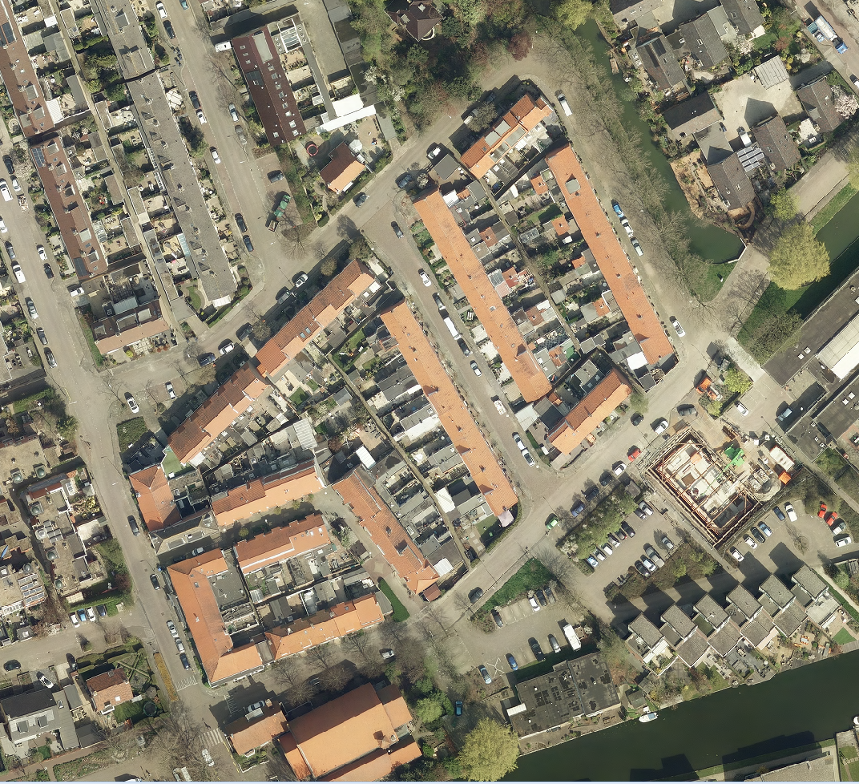
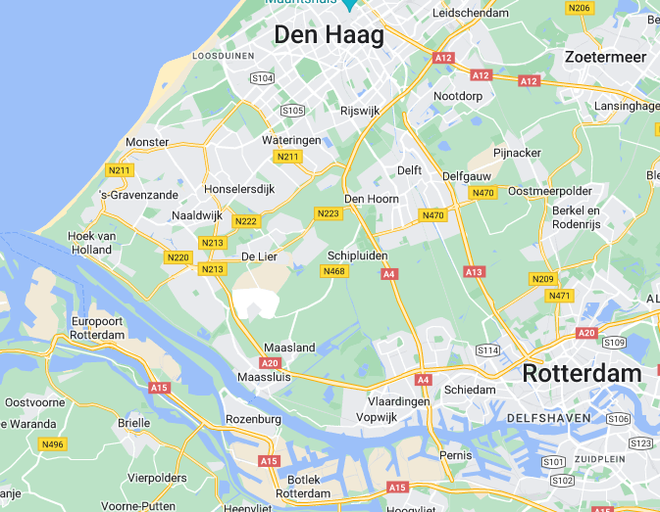
Klimaatadaptieve inrichting Van Rijnstraat, De Lier
Tuinstraat
Oosterstraat
De Lier
Schoolstraat
Van Rijnstraat
Molenstraat
Kerklaan

Slide 3
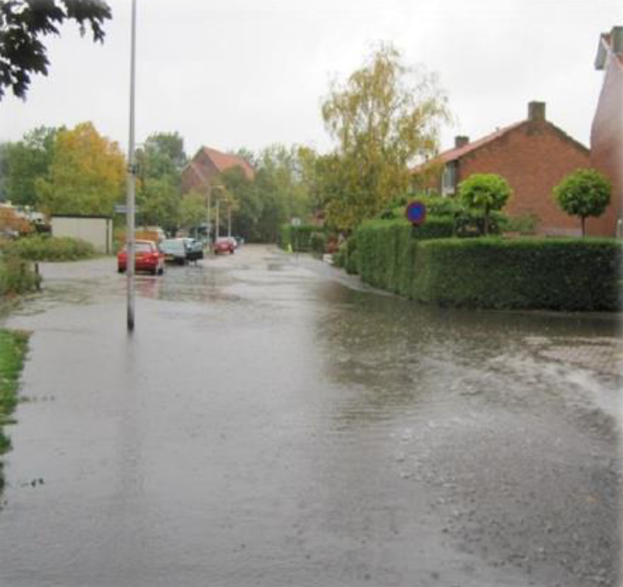
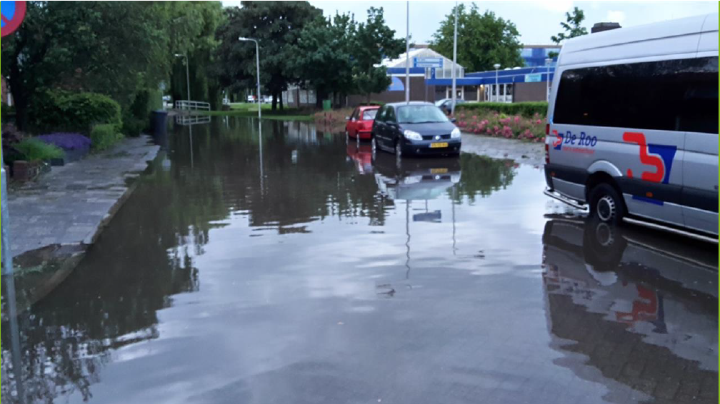
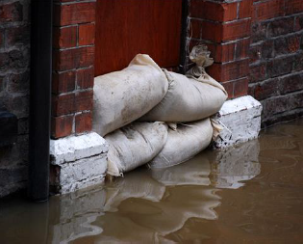
Aanleiding
Bij hevige regen (2013):
water op straat
water stroomt in woningen

Slide 4
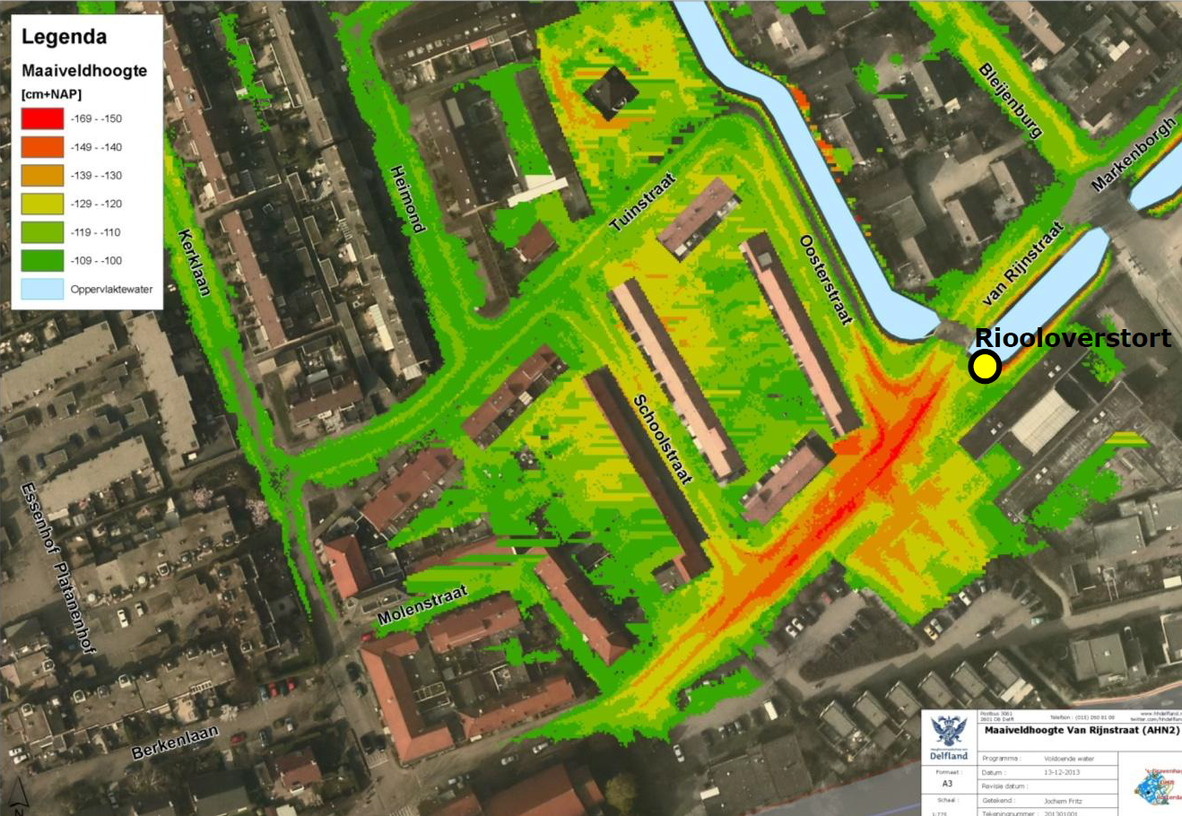
Maaiveldhoogte
oppervlaktewaterpeil = NAP-1,85

Slide 5
Nieuwe situatie
 | Maatregelen
1 | Holle weg
2 | Compartimenteren straten (drempels)
3 | Permeogoot
4 | Permavoid kratjes
5 | Lavafundering
6 | DT-riool
7 | Overstort wadi
8 | Groene parkeervakken (TTE matten)
9 | Uitbreiding groenvakken
10 | Bomen handhaven
11 | Operatie Steenbreek
12 | Bergingskelder
13 | Rioolstelsel verkleinen
14 | Traditioneel systeem als back-up
DT-riool
bomen
infiltratie / berging
groen
bomen
wadi’s
berging

Slide 6
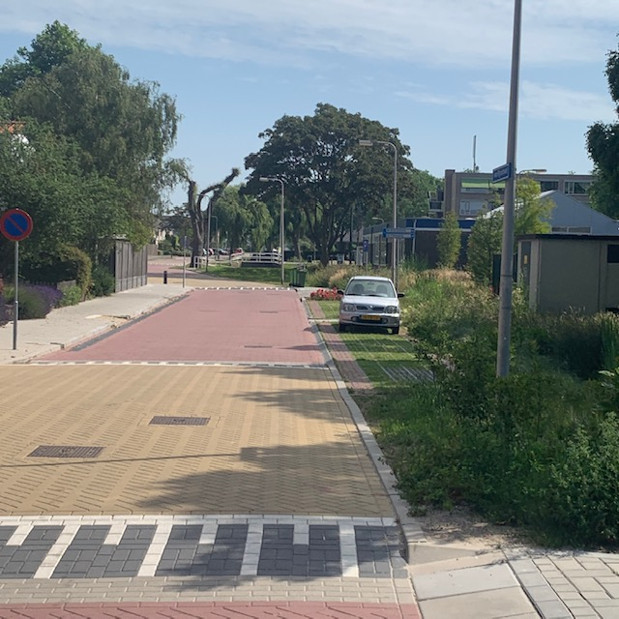
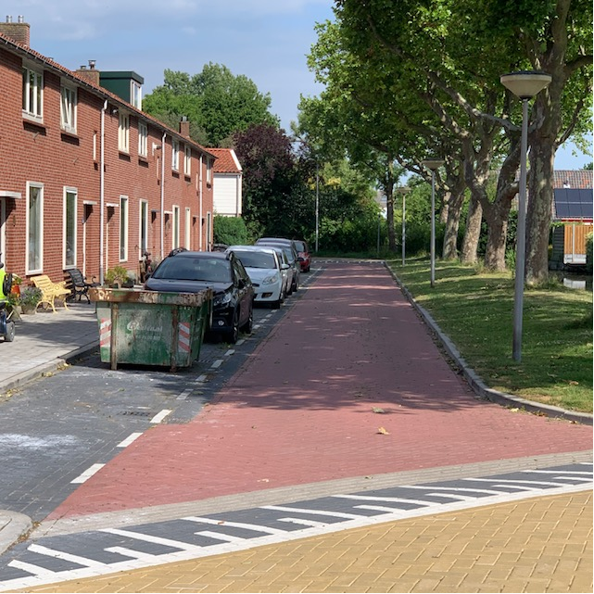
Foto’s nieuwe situatie
Van Rijnstraat
Oosterstraat

Slide 7
Van Rijnstraat - overstort wadi
wadi
rioolsleuf
gemaal
DT-riool

Slide 8
Van Rijnstraat - overstort wadi
wadi
rioolsleuf
gemaal
DT-riool
wadi
rioolsleuf
gemaal
DT-riool

Slide 9
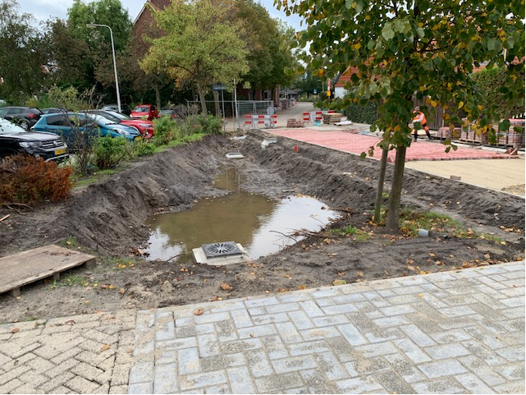
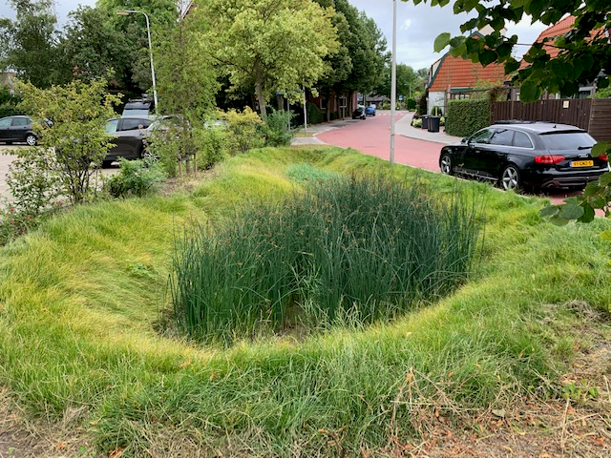
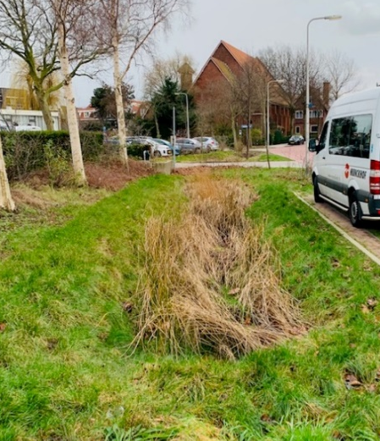
Overstort wadi
Maatregel | Motivatie | Voordelen | Nadelen
Overstort wadi | Grondwater vertraagd laten overstorten Extra berging | Groene uitstraling Moerasplanten Biodiversiteit | Grondverbetering nodig Dichtgroeien Dichtslibben Straatvuil Platwaaien Onderhoud Veiligheid Bewoners
Aanleg
Zomer
Winter

Slide 10
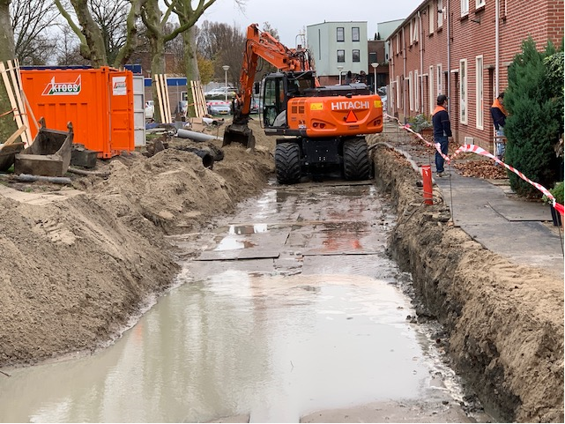
Bomen handhaven Oosterstraat (platanen)
Maatregel | Motivatie | Voordelen | Nadelen
Bomen handhaven groeiplaatsverbetering mantelbuizen | Verkoeling | Beeldbepalend Water vasthouden Volgt groenbeleid Wortelopdruk niet waarschijnlijk vanwege voldoende voeding, water en zuurstof. Eventueel voedingskolommen of ‘ploffen’ | Deskundig advies (BEA) Lastig met wortels Discussie uitvoering Risico wortelopdruk Compensatiesnoei Emoties bewoners
Oosterstraat
Verrijken lavafundering en wegendoek slim aanbrengen

Slide 11
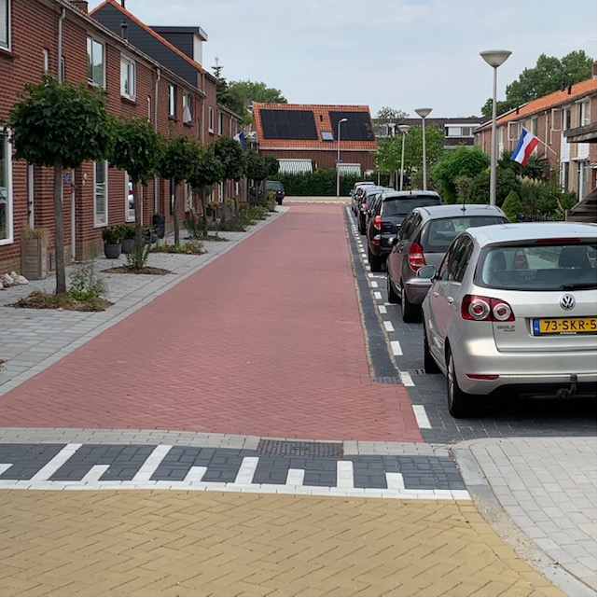
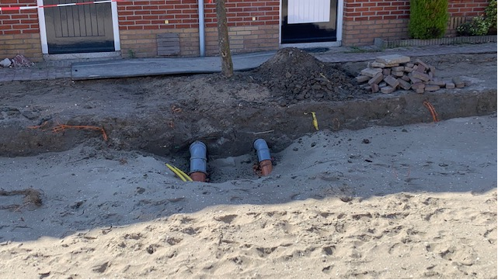
Bomen handhaven Schoolstraat
1. Bestaande situatie met gres huisaansluiting
2. Gres verwijderen aan weerzijden van de boom
3. Nieuwe PVC huisaansluiting in gres buis

Slide 12
Dank u !

